Slide 1
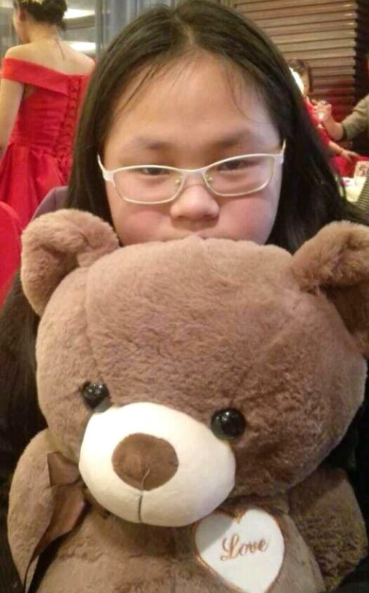
我的名字叫王辰予,爸爸妈妈取这个名字给我，是希望我博闻强识。幸运的是，我从小养成了博览群书的好习惯。自然科学、人文地理、古今中外我都喜欢，尤其对军事科学情有独钟，跟爸爸和他的朋友们一起“纸上谈兵”是我莫大的快乐。 作为小学生，我门门功课保持全优，在此基础上广泛发展兴趣爱好，积极参加实践锻炼。我喜欢弹古筝、吹笛子，希望大家可以和我做朋友哦。。

